Slide 1
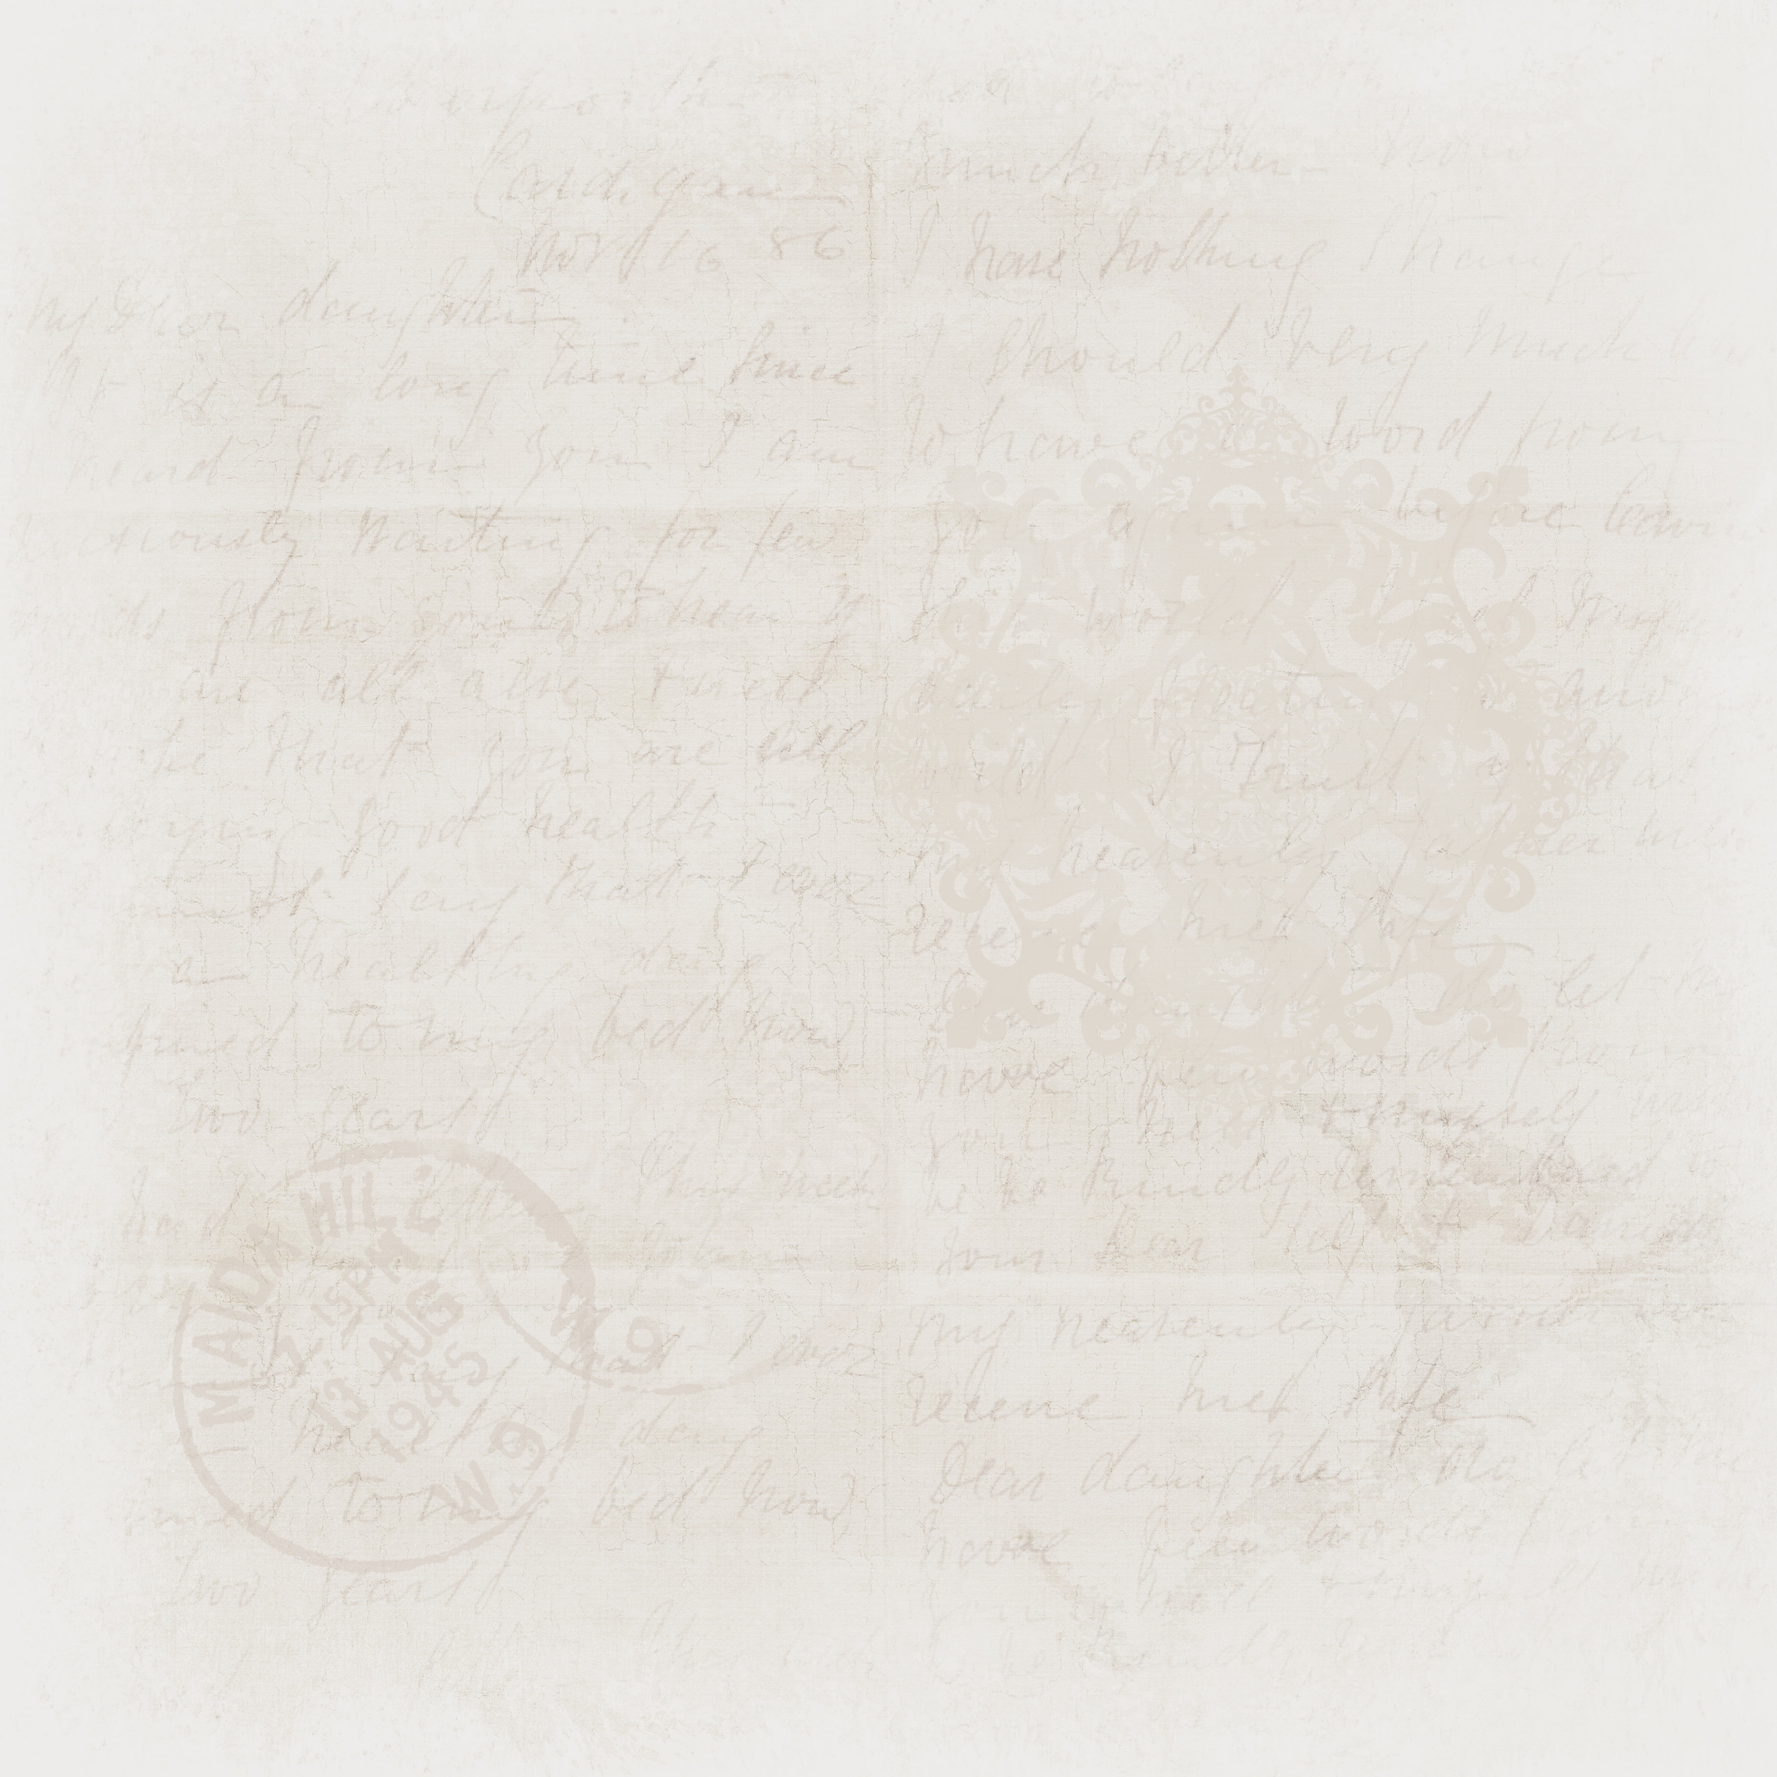

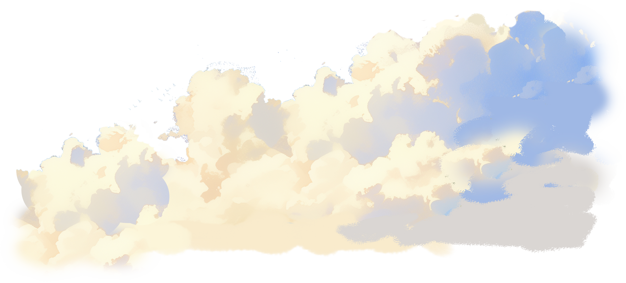


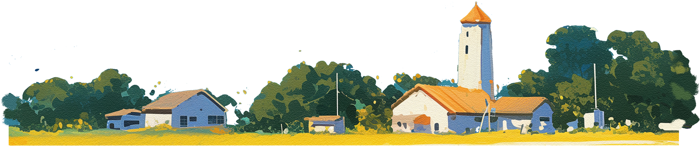

Slide 2

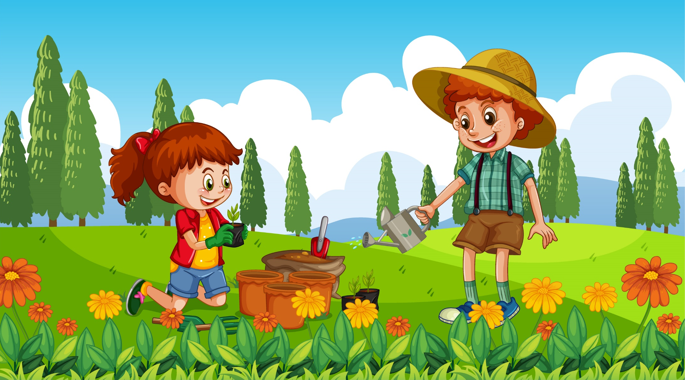



=
TRỒNG CÂY
trang trí lớp
BẮT ĐẦU

Slide 3






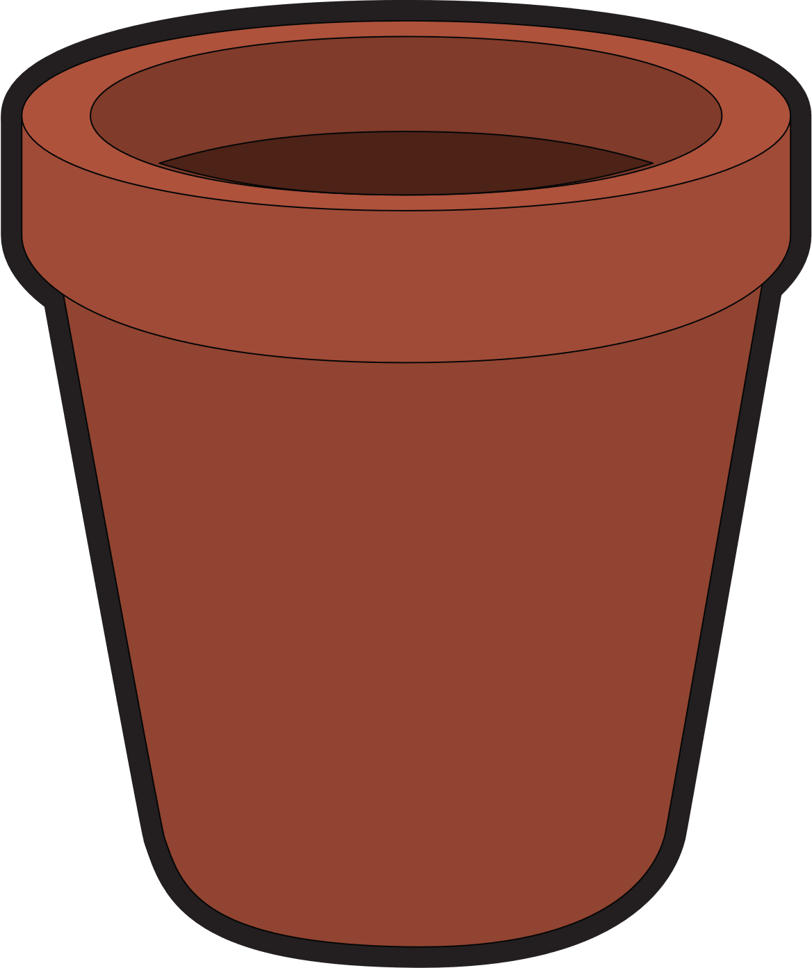

KẾT THÚC
Notes:
GV CLICK CHUỘT VÀO PHÂN BÓN, BÌNH TƯỚI, HẠT GIỐNG ĐỂ XUẤT HIỆN CÂU HỎI
SAU KHI HOÀN THÀNH, GV CLICK CHUỘT VÀO MŨI TÊN KẾT THÚC

Slide 4


Các vế trong câu ghép có thể nối với nhau bằng những cách nào?
Hạt giống
Các vế trong câu ghép có thể nối với nhau bằng một kết từ ( và, rồi, hoặc, còn, hay, nhưng…) hoặc nối trực tiếp bằng dấu câu (dấu phẩy, dấu chấm phẩy,…)
Notes:
SAU KHI TRẢ LỜI XONG, GV CLICK CHUỘT VÀO TÚI HẠT GIỐNG ĐỂ QUAY TRỞ VỀ

Slide 5

Tìm kết từ thích hợp thay cho chỗ trống dưới đây:
Tấm chăm chỉ, hiền lành … Cám thì lười biếng, độc ác.
A. còn
B. và
C. hoặc
Notes:
SAU KHI TRẢ LỜI XONG, GV CLICK CHUỘT VÀO BÌNH TƯỚI ĐỂ QUAY TRỞ VỀ

Slide 6

Tìm kết từ thích hợp thay cho chỗ trống dưới đây:
Tuấn tuy có vóc người nhỏ bé…. rất khoẻ.
Phân bón
A. và
B. còn
C. nhưng
Notes:
SAU KHI TRẢ LỜI XONG, GV CLICK CHUỘT VÀO TÚI PHÂN BÓN ĐỂ QUAY TRỞ VỀ

Slide 7





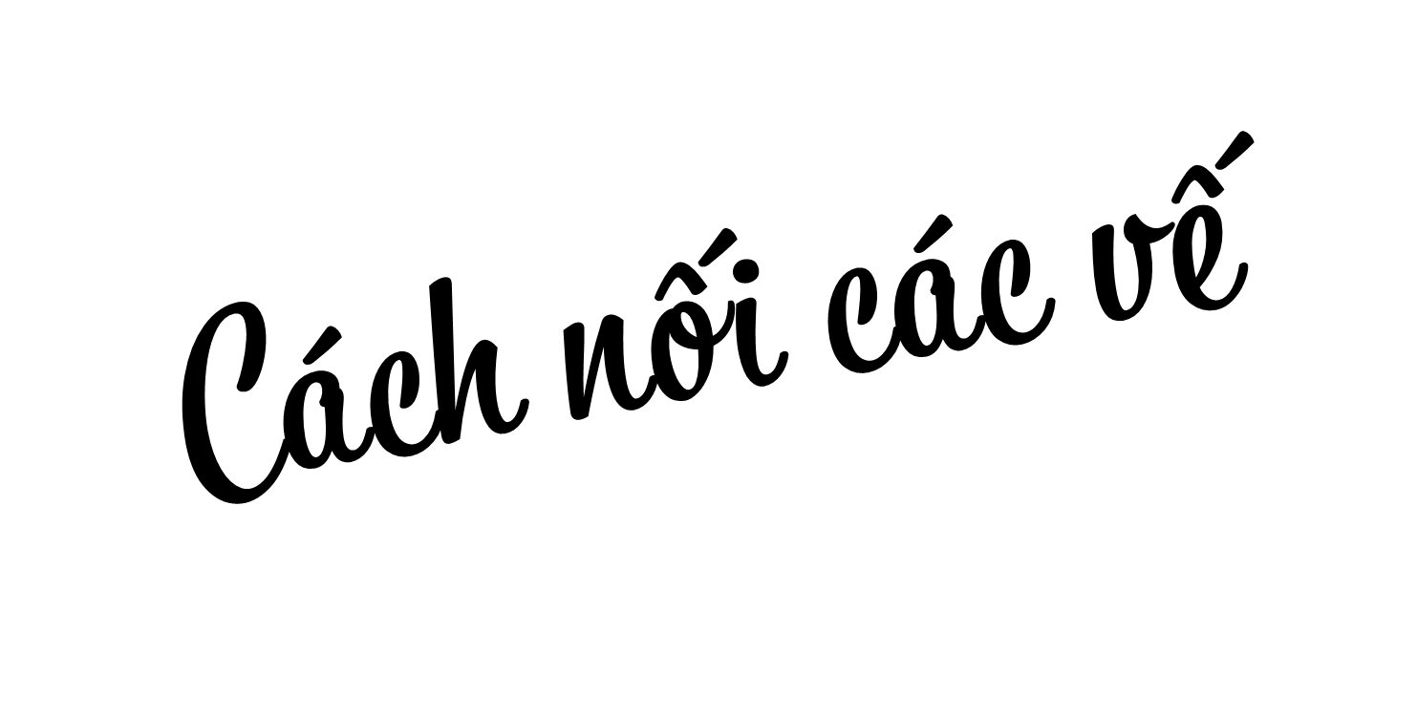



Slide 8


Slide 9


Tìm cặp kết từ nối các vế câu trong mỗi câu ghép dưới đây:
a. Bởi tôi ăn uống điều độ và làm việc có chừng mực nên tôi chóng lớn lắm.
(Tô Hoài)
b. Mặc dù chúng tôi vẫn chơi với nhau, nhưng thời gian Pam dành cho tôi không còn nhiều như trước.
(Theo Minh Hương)
c. Nếu hoa mua có màu tím hồng thì hoa sim tím nhạt, phơn phớt như má con gái.
(Băng Sơn)

Slide 10

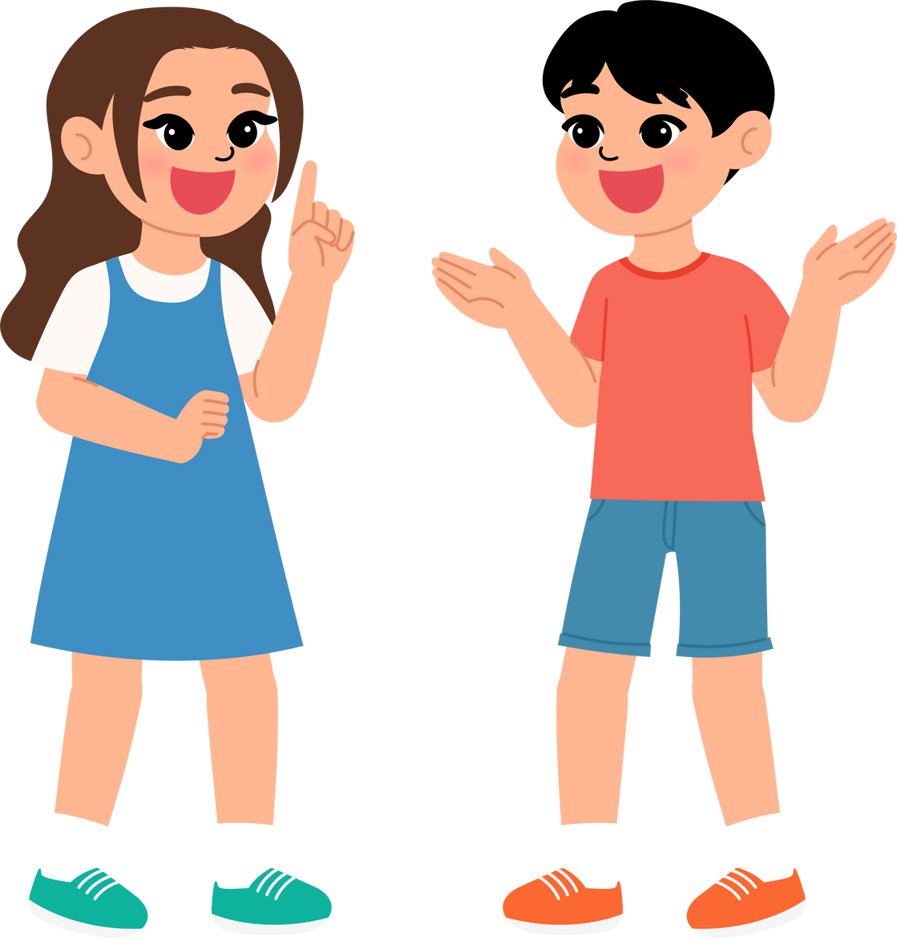


Slide 11
Câu ghép | Cặp kết từ nối các vế câu
a. Bởi ăn uống điều độ và làm việc có chừng mực nên tôi chóng lớn lăm
b. mặc dù chúng tôi vẫn chơi với nhau nhưng thời gian Pam dành cho tôi không còn nhiều như trước.
c. Nếu hoa mua có màu tím hồng thì hoa sim tím nhạt, phơn phớt như má con gái.
Bởi ... nên
Mặc dù ... nhưng
Nếu ... thì

Slide 12
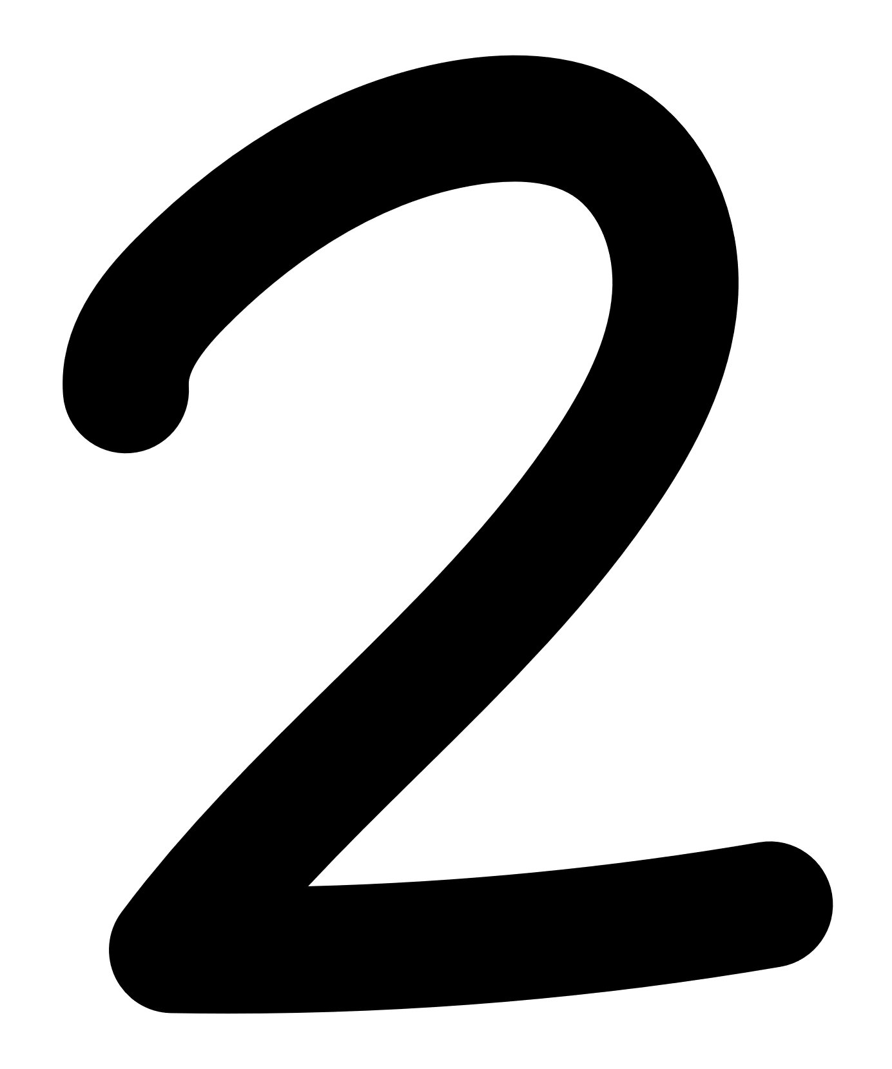

Chọn cặp từ (đâu ... đó ...; chưa ... đã ...; bao nhiêu ... bấy nhiêu ...) thay cho bông hoa.
a. Ngày tắt hẳn, trăng lên rồi.
(Theo Thạch Lam)
b. Trăng đi đến , luỹ tre được tắm đẫm màu sữa đến .
(Theo Phan Sĩ Châu)
c. Nước dâng lên cao , Sơn Tinh lại làm cho đồi, núi mọc cao lên .
(Truyện Sơn Thủy, Thủy Tinh)

Slide 13
Ngày chưa tắt hẳn, trăng đã lên rồi.
(Theo Thạch Lam)
b. Trăng đi đến đâu, luỹ tre được tắm đẫm màu sữa đến đó.
(Theo Phan Sĩ Châu)
c. Nước dâng lên cao bao nhiêu, Sơn Tinh lại làm cho đồi, núi mọc cao lên bấy nhiêu.
(Truyện Sơn Thủy, Thủy Tinh)

Slide 14

Các vế của câu ghép có thể nối với nhau bằng các cặp từ:
Các cặp kết từ: vì ... nên ..., bởi ... nên ..., nhờ ... nên (mà) ..., nếu ... thì ....., hễ ... thì ....., giá ... thì ..., tuy ... nhưng ..., mặc dù ... nhưng ..., dù ... nhưng ..., chẳng những ... mà ..., không chỉ ... mà
Các cặp từ hô ứng: vừa ... đã ..., chưa ... đã ..., càng ... càng .., đâu ... đó ..., bao nhiêu ... bấy nhiêu ...,

Slide 15

Tìm vế câu thay cho bông hoa để tạo câu ghép.
a. Vào dịp lễ Mừng xuân, chẳng những trẻ em được vui đùa thoả thích mà .
b. Mặc dù thiên nhiên khắc nghiệt nhưng .
c. Nhờ bố kể những câu chuyện cổ tích mà .

Slide 17
Tìm vế câu thay cho bông hoa để tạo câu ghép.
a. Vào dịp lễ Mừng xuân, chẳng những trẻ em được vui đùa thoả thích mà
b. Mặc dù thiên nhiên khắc nghiệt nhưng
c. Nhờ bố kể những câu chuyện cổ tích mà
trẻ em còn được tặng quà.
con người đã tìm được
cách khắc phục.
em có thêm những
hiểu biết về cuộc sống.

Slide 18
4. Đặt câu ghép theo các yêu cầu sau:
a. Một câu ghép sử dụng một trong các cặp kết từ: vì ... nên ..., bởi…nên..., nhờ...nên (mà) ...
b. Một câu ghép sử dụng một trong các cặp kết từ: nếu .. thì ..., hễ ... thì ..., giá ... thì ...
c. Một câu ghép sử dụng một trong các cặp từ hô ứng: vừa ... đã ..., càng ... càng ...

Slide 20
a) Vì xe quá bẩn nên mẹ tôi mang đi rửa.
Bởi hôm qua em thức khuya nên hôm nay hơi chóng mặt.
b. Nếu học tập tốt thì em sẽ có cơ hội đỗ vào lớp ôn thi học sinh giỏi của trường.
Hễ trời mưa thì đường lại trơn trượt hơn hẳn.
c. Vừa ngủ dậy mà mẹ em đã vào bếp chuẩn bị đồ ăn sáng cho cả gia đình.
Càng ăn kem em thấy mình càng khát nước hơn.

Slide 21


Slide 22
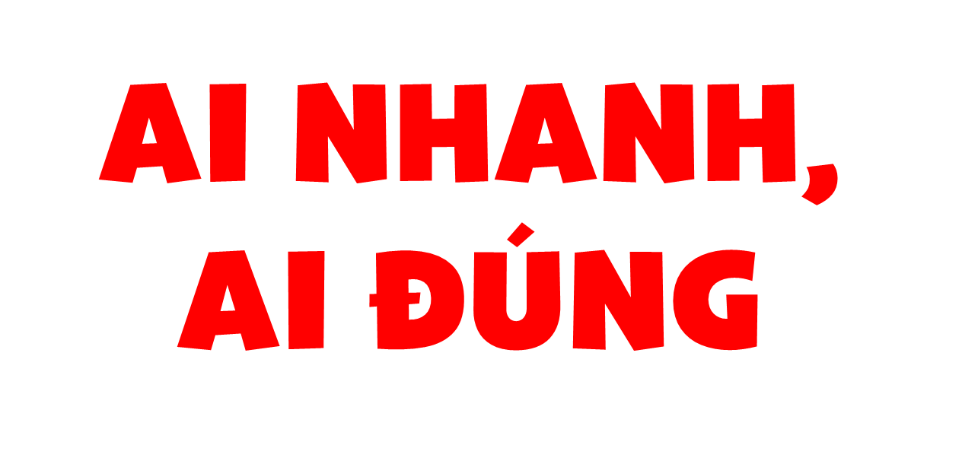


Slide 23



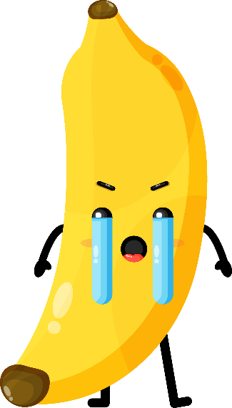


Câu ghép được nối bằng cặp kết từ là:
Ngoài sân, các bạn nam đá cầu, các bạn nữ nhảy dây.
Tuy trời mưa nhưng em vẫn đi học
A
C
Trong vườn, hoa lan và hoa huệ đua nhau khoe sắc thắm.
Trời càng nắng gắt, hoa giấy càng bồng lên rực rỡ.
B
D

Slide 24
Câu ghép được nối với nhau bằng cặp từ hô ứng là:
Chẳng những bạn Lan học giỏi mà bạn ấy còn hát rất hay.
Sóng chồm dữ dội, bọt tung trắng xóa.
A
C
Trời vừa trở lạnh, mẹ đã lo áo ấm cho hai chị em tôi.
Tuy em bị ốm nhưng vẫn cố gắng đi học.
B
D

Slide 25
